Slide 1

Attivazione delle Risorse Interiori nel Counseling
Docente: Marco Pilia
MA di Counseling - Lezione

Slide 2
Introduction
Welcome to the inaugural lecture on the Activation of Internal Resources.
1
Objective: To engage students in a reflective process regarding their own resources and motivations.
2
The session will start with a 20-minute guided visualisation.
3

Slide 3
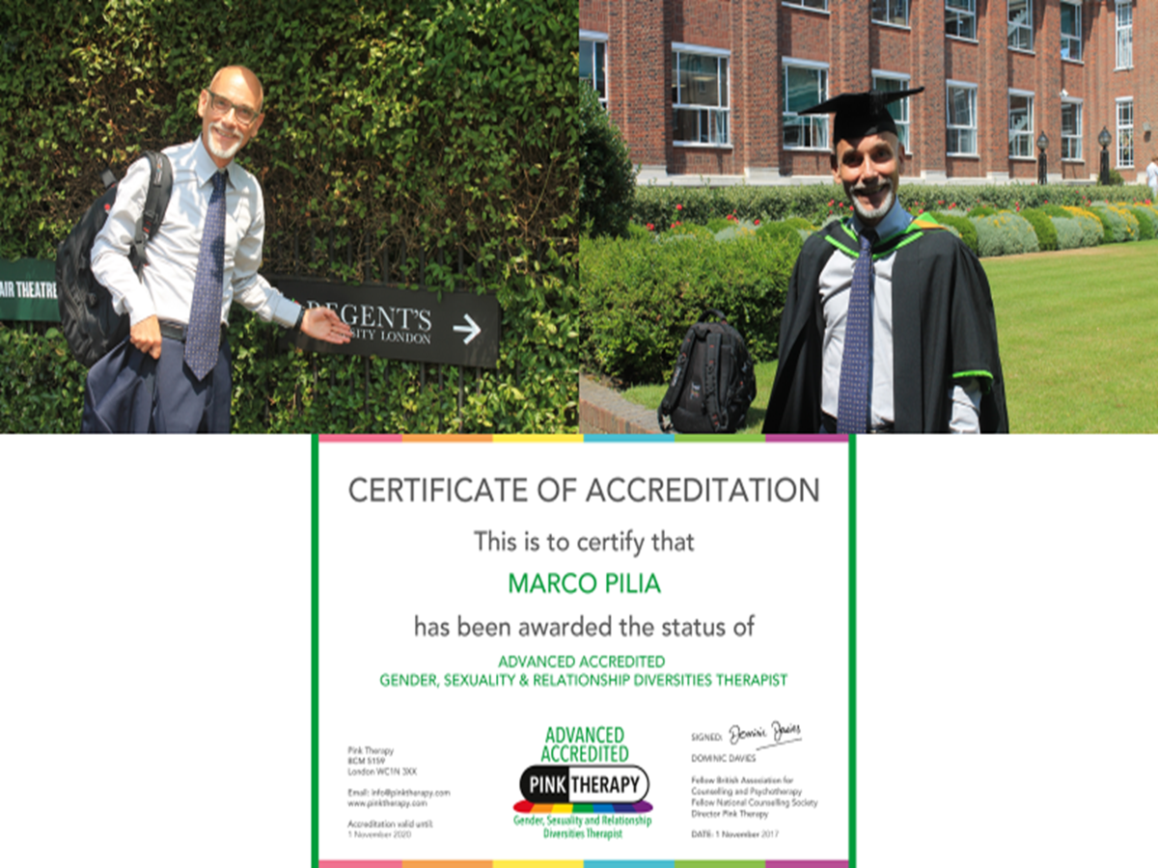

Understanding Internal Resources
Inherent strengths and capabilities

Slide 4
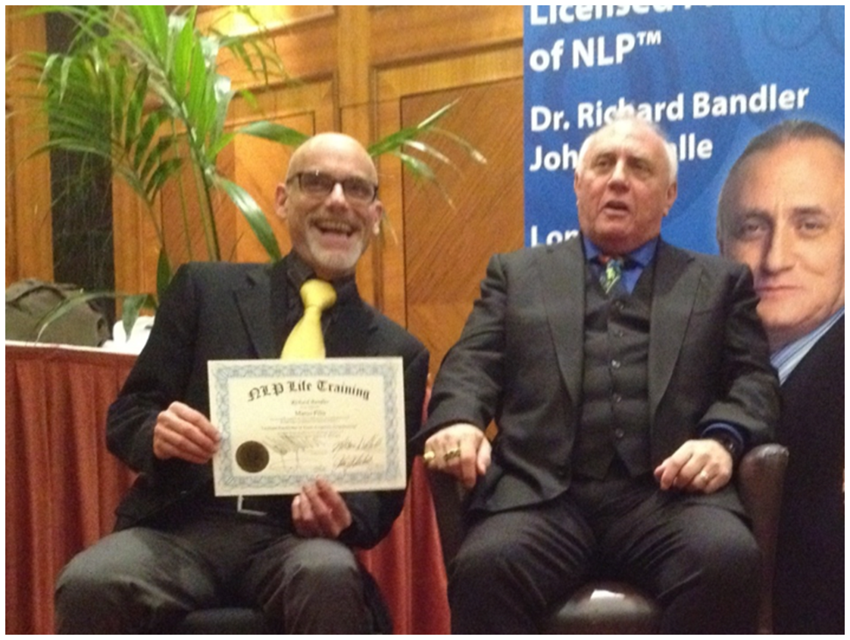

Slide 5
Cosa sono le risorse interiori?
Capacità personali latenti di resilienza, autoguarigione e creatività.
Sono risorse già presenti nel cliente, ma spesso inutilizzate.
Possiamo facilitarne l’attivazione attraverso pratiche mirate.

Slide 6
Perché sono importanti nel counseling
Favoriscono il superamento dei blocchi.
Aumentano la fiducia in sé.
Potenziano la consapevolezza.
Sostengono la gestione emotiva.

Slide 7
Strumenti pratici per attivarle
Tecniche di rilassamento e autoipnosi.
Visualizzazioni guidate.
Affermazioni e dialogo interiore.
Tecniche di respirazione.
Ancoraggi corporei.

Slide 8
Cenni storici utili
Erickson: ipnosi indiretta per attivare risorse personali.
Jung: l’inconscio come fonte di immagini trasformative.
Coué: la potenza dell’autosuggestione.

Slide 9
Cosa NON è l’attivazione delle risorse interiori
Non è manipolazione del cliente.
Non è una forma di controllo.
Non è magia o suggestione forzata.
Non sostituisce le scelte consapevoli del cliente.

Slide 10
Attività pratica: Visualizzazione guidata
Preparazione: postura comoda, respirazione consapevole.
Visualizzazione: richiamare un momento in cui ci si è sentiti forti e capaci.
Esplorazione delle sensazioni, immagini e pensieri associati.

Slide 11
Autoipnosi nel counseling
Differenza tra ipnosi e autoipnosi.
Utilizzo dell’autoipnosi per gestire ansia, stress e migliorare la concentrazione.
Strumento utile anche per il counselor come pratica personale.

Slide 12
Campi di utilizzo nel counseling
Gestione emozionale.
Potenziamento della motivazione.
Superamento dei blocchi decisionali.
Incremento della creatività e autoefficacia.

Slide 13
Etica nell’uso di queste pratiche
Richiedere sempre il consenso del cliente.
Rispettare la centralità e la libertà del cliente.
Restare all’interno delle proprie competenze professionali.
Integrare solo strumenti che si padroneggiano con responsabilità.

Slide 14

Domande e confronto
Condivisione di esperienze.
Risposte a dubbi pratici sull’applicazione delle tecniche.

Slide 15
Grazie e riferimenti
Contatti: Marco Pilia
marcopilia@hotmail.com
https://pinktherapy.com/therapist-directory/marco-pilia
Bibliografia:
Milton Erickson – Ipnosi e Terapia
Carl Jung – L’uomo e i suoi simboli
Emile Coué – La padronanza di sé con l’autosuggestione cosciente
Rogers – Il Counseling

